Slide 1
JAVAFX 활용
201612049 박재복

Slide 2
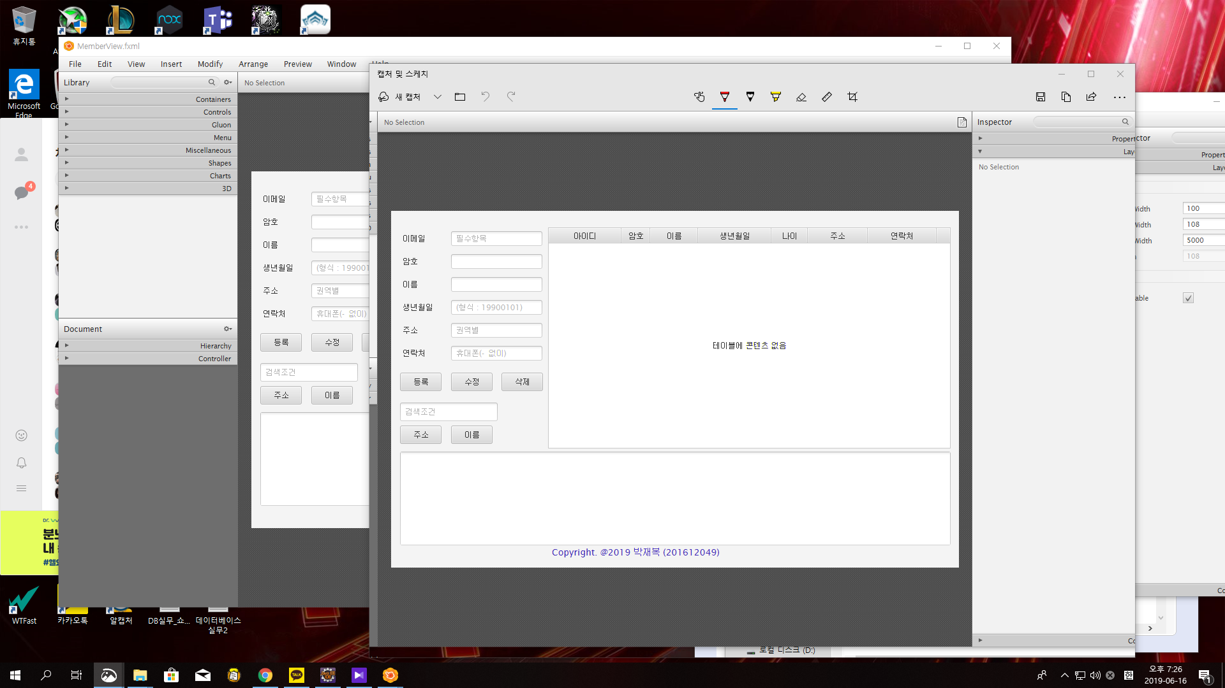
디자인

Slide 3
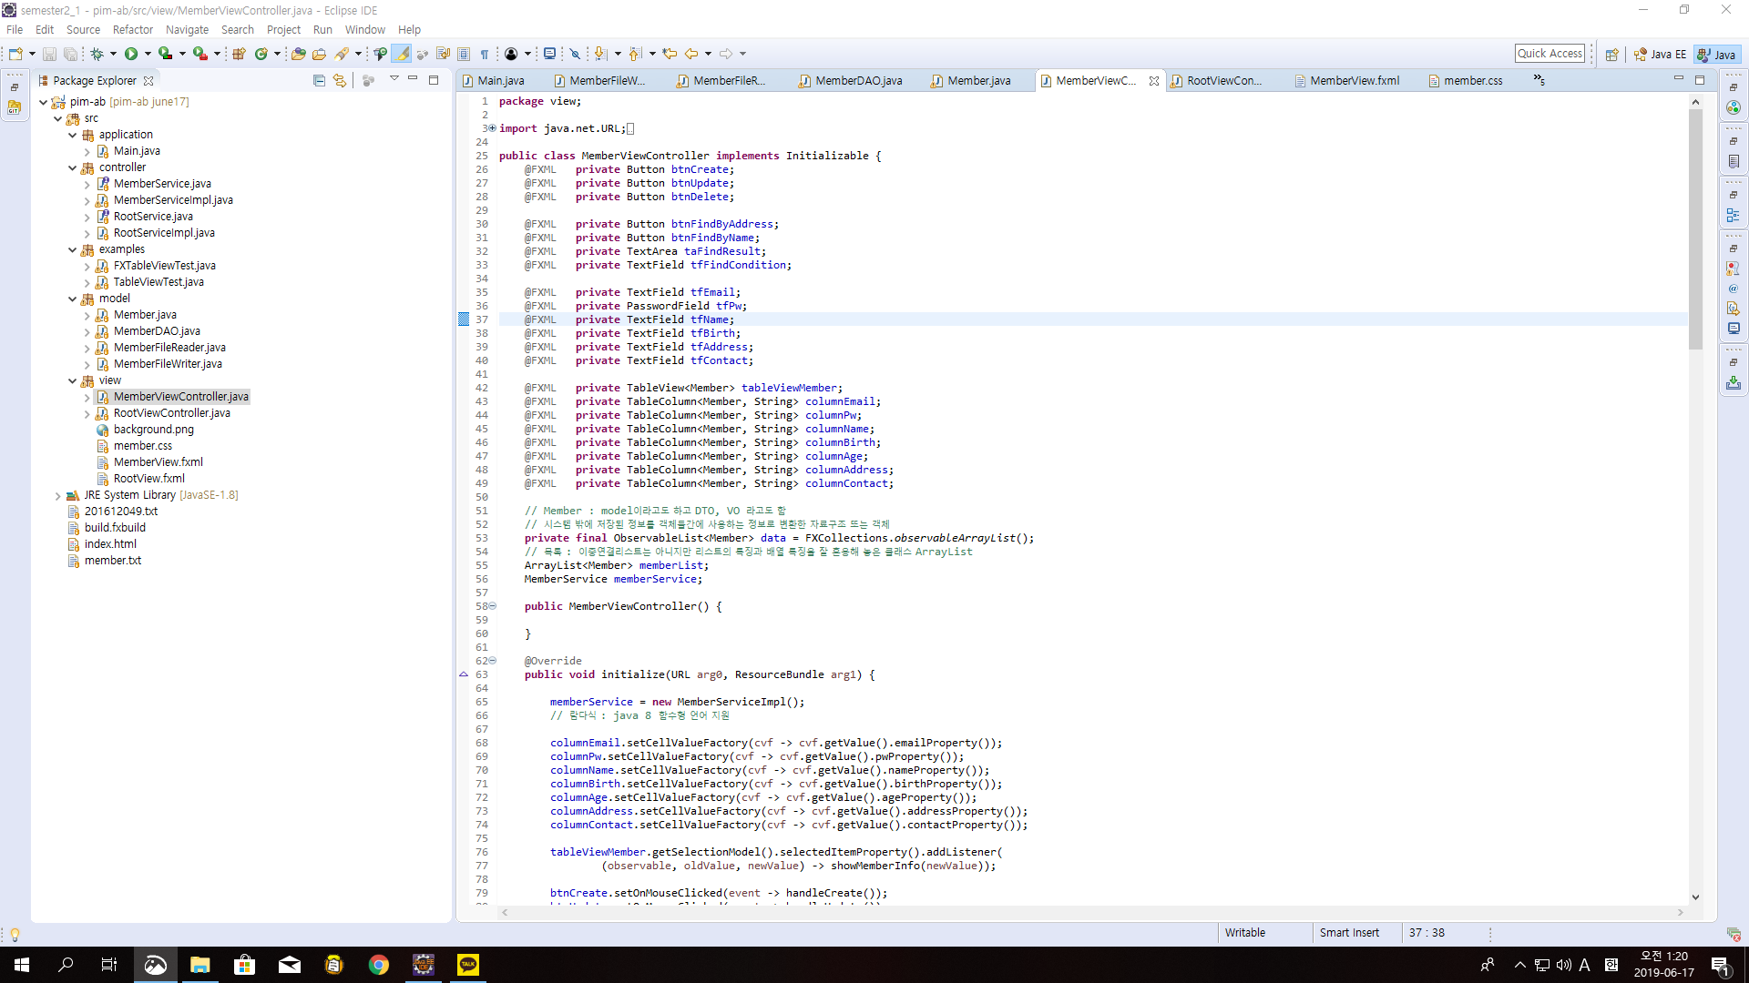
디자인과 매핑

Slide 4
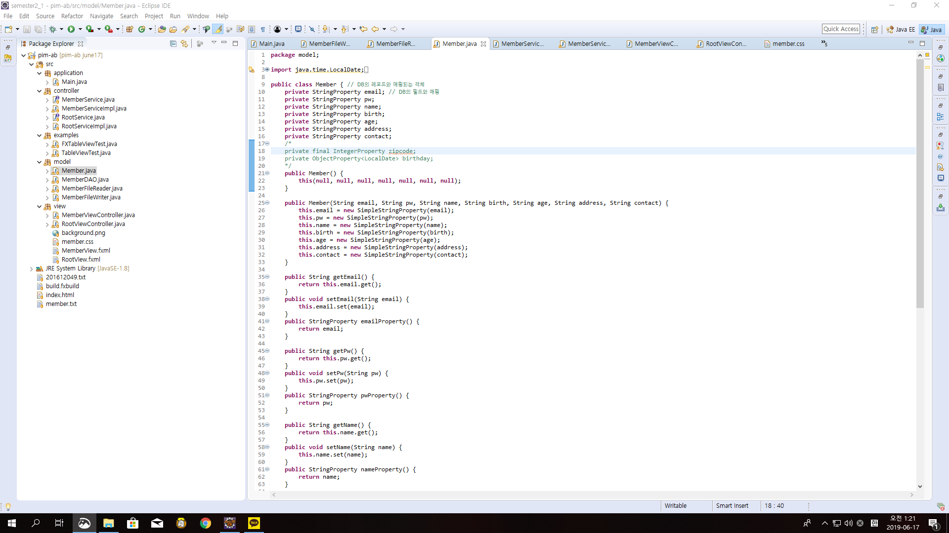
Getter, setter 메서드 매핑

Slide 5
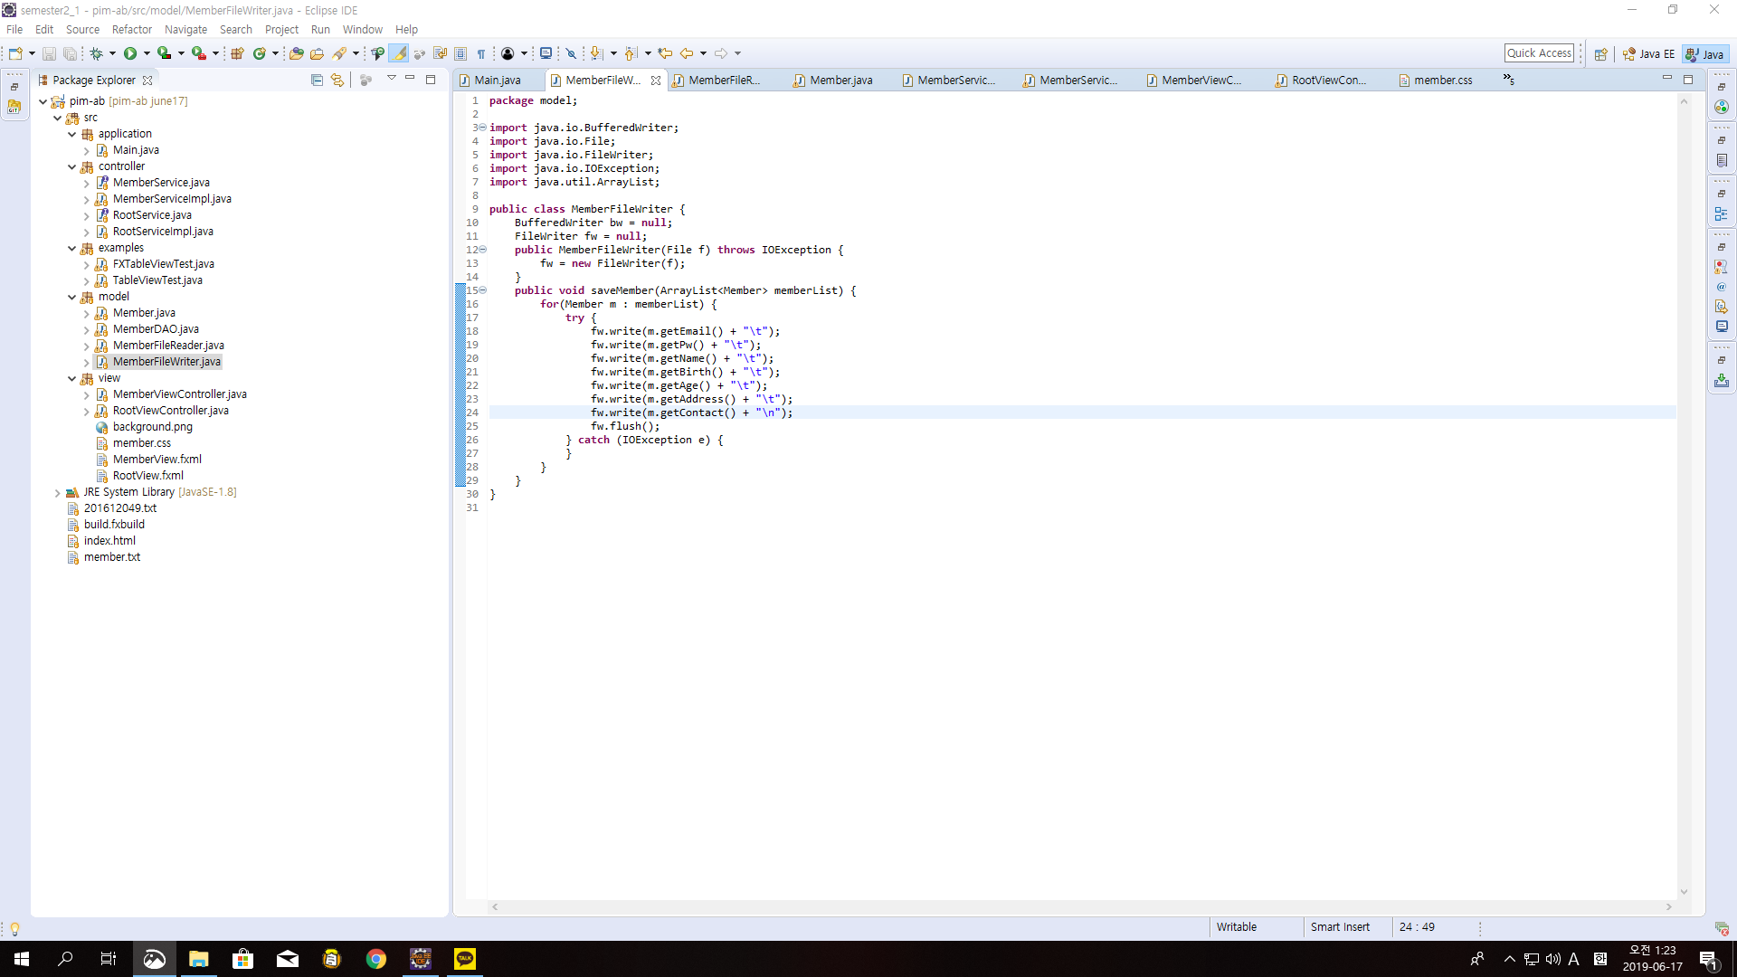
파일 세이브 매핑

Slide 6
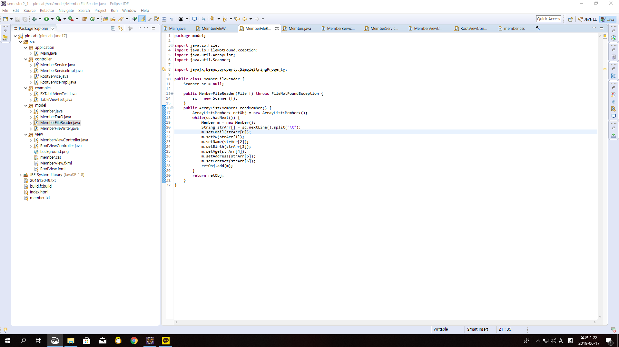
파일 리더 매핑

Slide 7
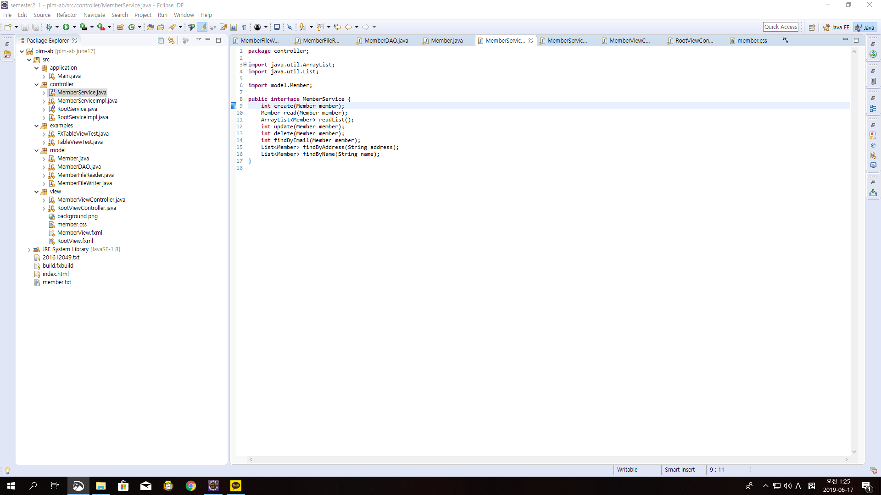
인터페이스에 선언 추가

Slide 8
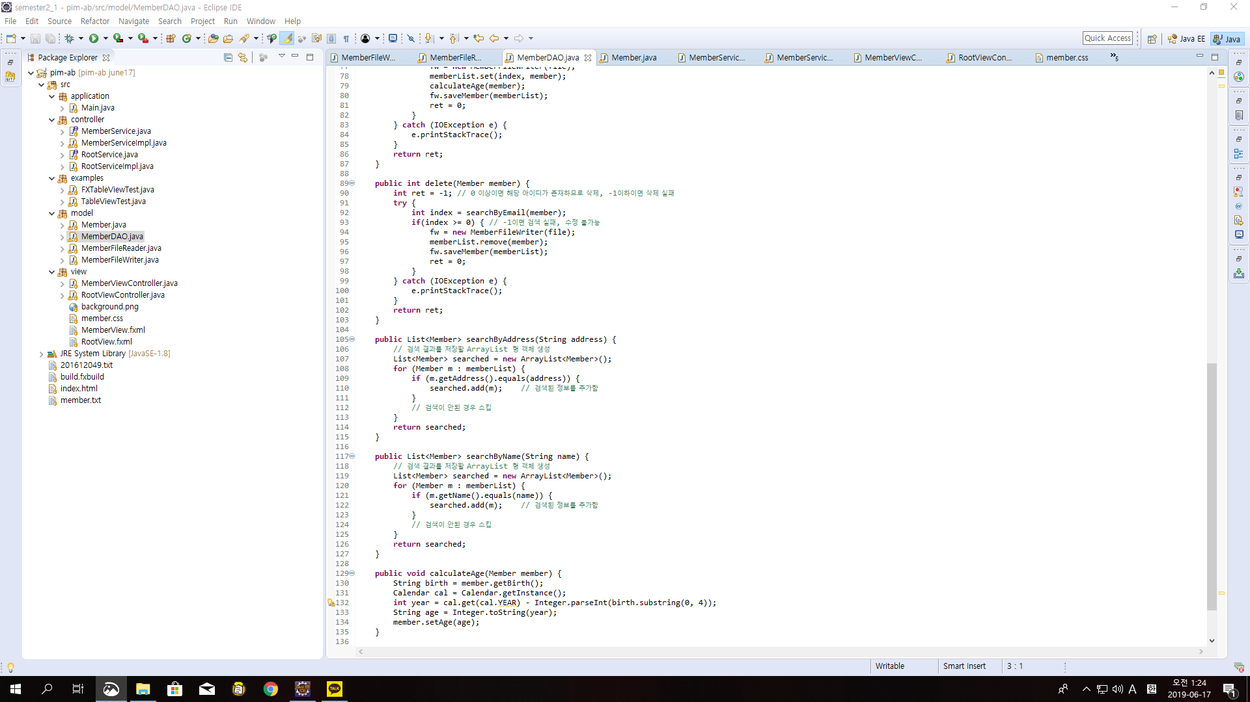
DAO에 기능 구현

Slide 9
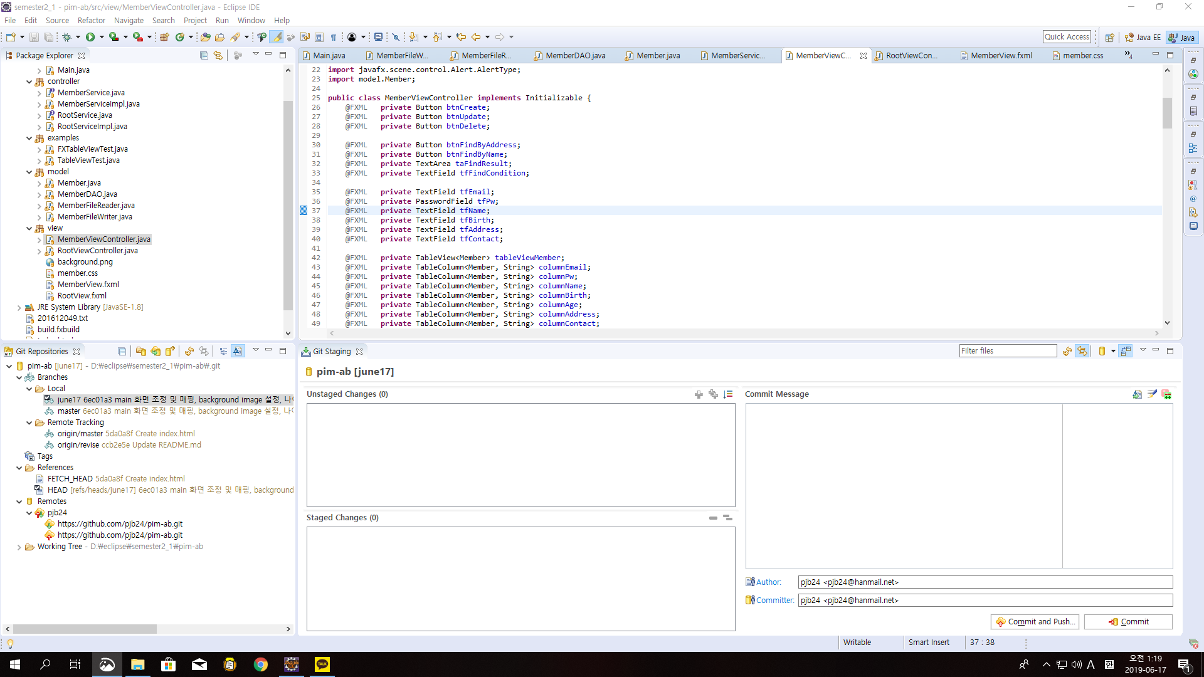
Git 업로드

Slide 10
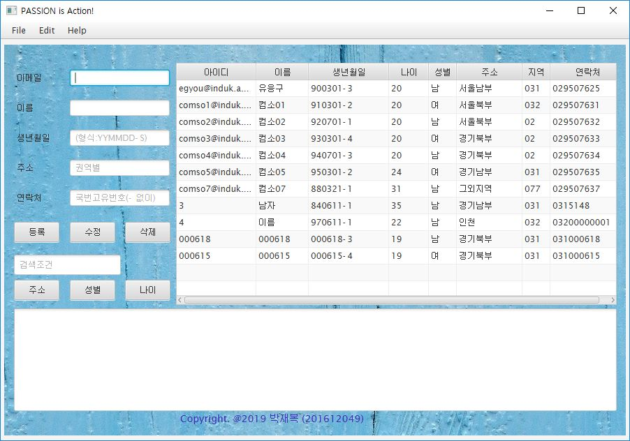
기말 추가작업 디자인 변경

Slide 11
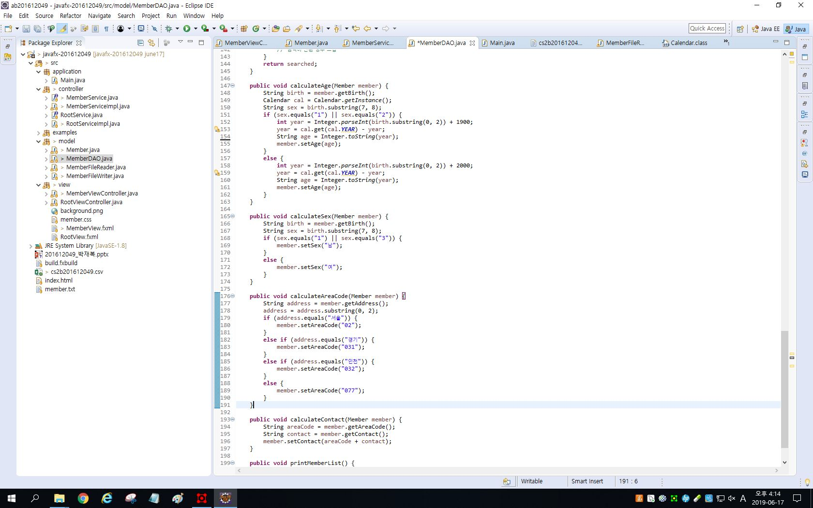
나이, 성별, 지역번호, 연락처 앞부분 계산

Slide 12
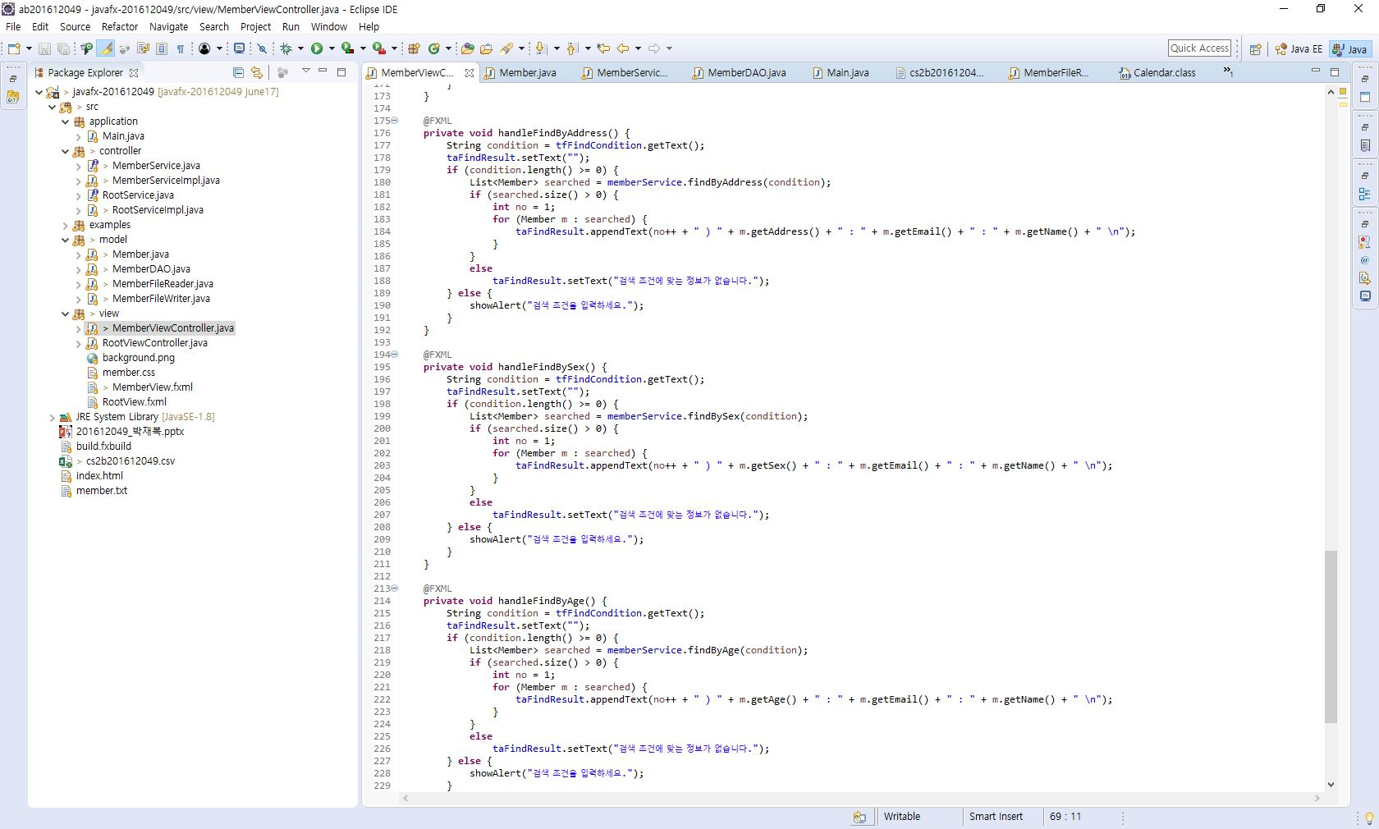
주소, 성별, 나이로 검색

Slide 13
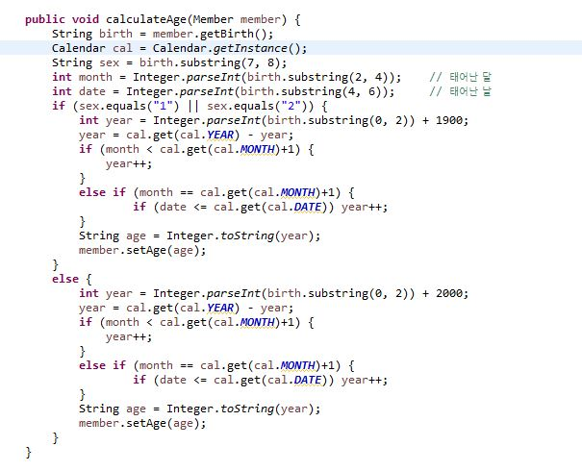
만 나이로 계산

